Slide 1
Патриотическое воспитание младших дошкольников.
Выполнила
воспитатель Смирнова Т.А.

Slide 2
Детство – ответственный этап в становлении личности и ее нравственной сферы. Вовремя созданная благоприятная педагогическая среда способствует воспитанию в детях основ патриотизма и гражданственности.

Slide 3
Цель: Воспитание любви и уважения к семье – неотъемлемой части малой родины, родным и близким людям; ознакомление детей с ближайшим окружением: детским садом, домом, людьми.

Slide 4
Задачи:
Познакомить с понятием «семья», учить детей называть членов семьи, внушать детям чувство гордости за свою семью, прививать уважительное, заботливое отношение к пожилым родственникам.
Вызывать у детей желание посещать детский сад, встречаться с друзьями, воспитывать у детей уважение к сотрудникам детского сада, желание оказывать посильную помощь.

Slide 5
Патриотическое воспитание пронизывает все виды детской деятельности в повседневной жизни и на занятиях.

Slide 6
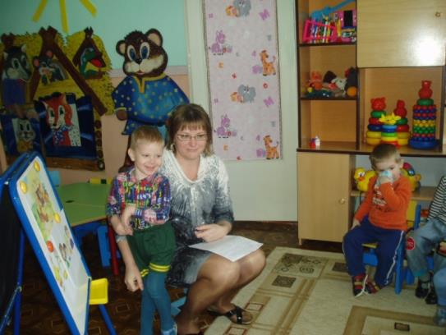
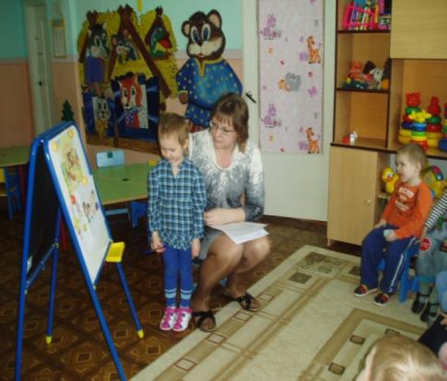
Образовательная область.
Тема: Моя семья.

Slide 7
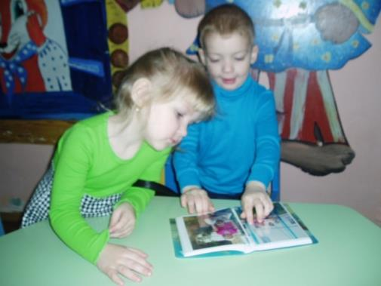
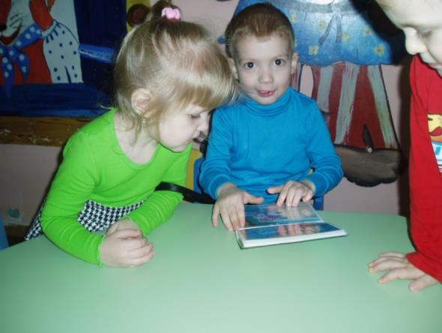
Фотоальбом «Моя семья»

Slide 8
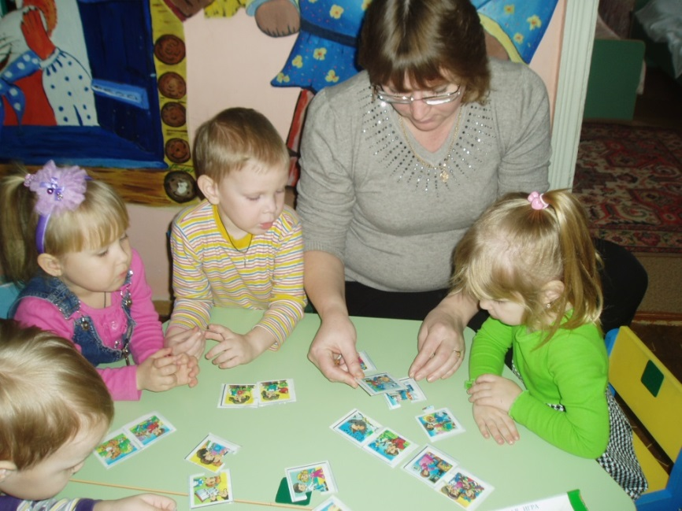
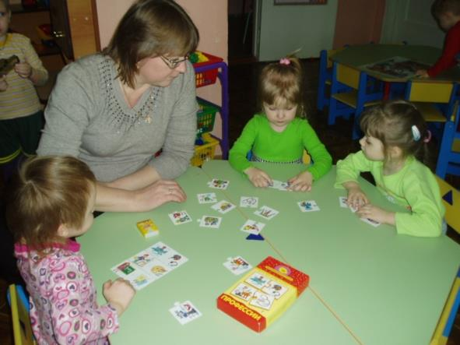
Игровая деятельность
Дидактическая игра «Профессии»
Дидактическая игра «Что такое-- хорошо, что такое– плохо»

Slide 9
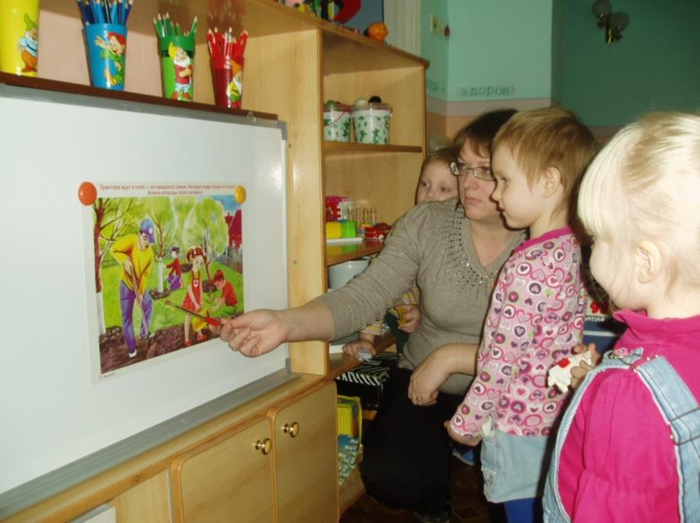
Беседа по картине «Труд детей»

Slide 10
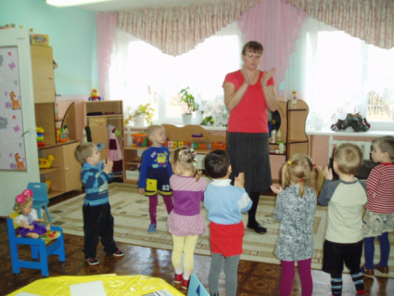
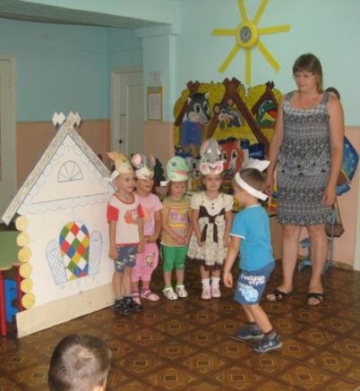
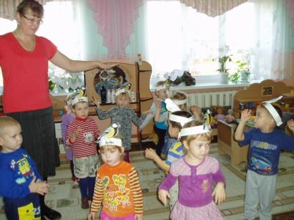
Фольклор– богатейший источник познавательного и нравственного развития детей.

Slide 11
Стихи и рассказы о родном крае, о людях, о природе, о войне.

Slide 12
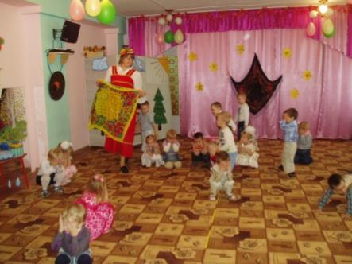
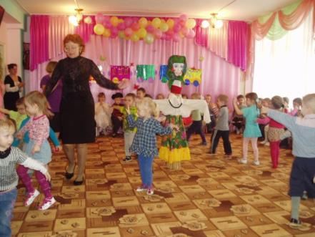
Народные праздники.
Осенины.
Масленица.

Slide 13
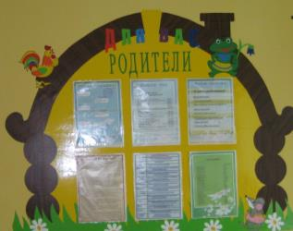
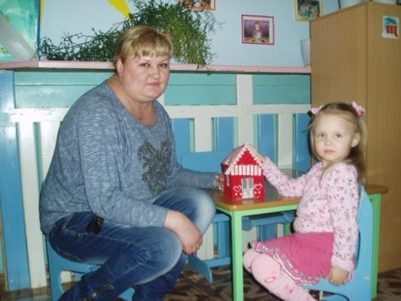
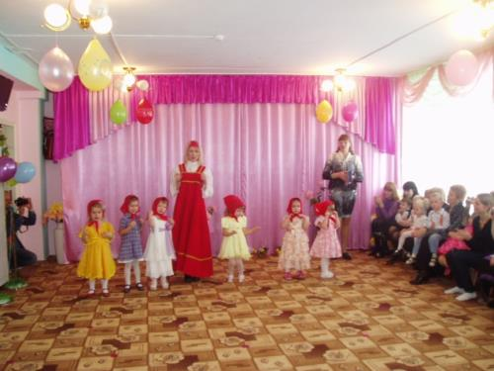
Взаимодействие с родителями.
Консультации, информационные стенды.
Выставки совместного творчества
Совместные праздники.

